Slide 1





COMUNE DI RAVENNA Servizi Mobilità e Viabilità
Ufficio Pianificazione Mobilità
Piano Urbano della Mobilità Sostenibile
Valutazione Ambientale e Strategica
Piano Generale del Traffico e Piani di Settore Piano del Trasporto pubblico di Linea
VAS - Rapporto Preliminare
6 giugno 2022

Slide 2
Finalità della fase di consultazione preliminare VAS
La fase di consultazione preliminare costituisce la fase di avvio della procedura di VAS necessaria per:
concordare le modalità di integrazione della dimensione ambientale nel Piano,
definire preventivamente le informazioni da includere nel Rapporto Ambientale, il loro livello di dettaglio, gli indicatori da utilizzare.
Scopo del rapporto preliminare è quello di facilitare le consultazioni dei soggetti competenti in materia ambientale finalizzate a condividere la portata delle informazioni ambientali da includere nel successivo Rapporto Ambientale

Slide 3
Contenuti del Rapporto Preliminare
Nel documento sono presentati ai fini della consultazione:
approccio metodologico;
analisi contesto ambientale
programmazione/pianificazione di riferimento;
definizione degli obiettivi di sostenibilità ambientale e target;
monitoraggio PUMS vigente
obiettivi ed strategie PUMS
identificazione delle componenti ambientali, metodologia di valutazione degli effetti ambientali, indicatori per il monitoraggio del piano;
proposta di indice del Rapporto Ambientale

Slide 4
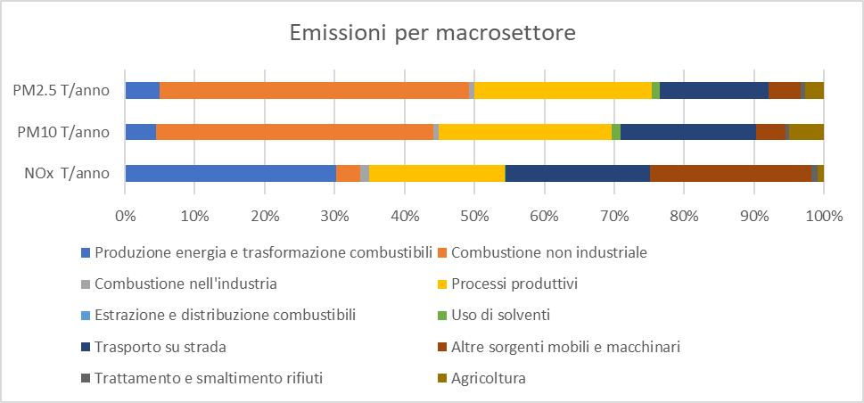
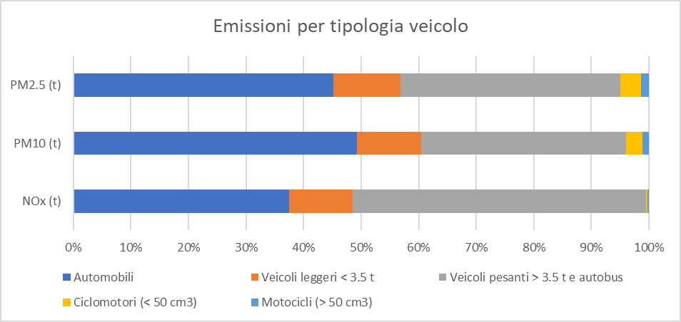
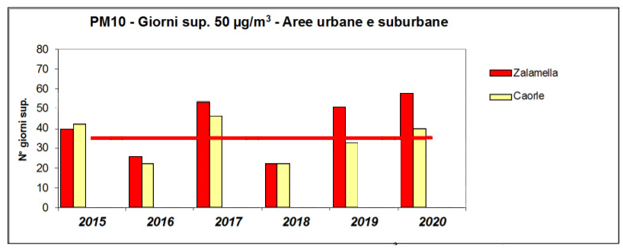
Diagnosi del contesto ambientale – qualità dell’aria

Slide 5
Diagnosi del contesto ambientale – emissioni climalteranti

Slide 6
Diagnosi del contesto ambientale – rumore

Slide 7
Metodologia di valutazione
Finalità della valutazione è la verifica della rispondenza del Piano con gli obiettivi dello sviluppo sostenibile, verificandone la diretta incidenza sulla qualità dell’ambiente.
Pertanto, la valutazione del Piano è fatta, da un lato attraverso la coerenza delle azioni previste con il quadro programmatico e strategico di riferimento, dall’altro attraverso la valutazione degli effetti del piano sulle componenti ambientali interessate:
Mobilità e trasporti
Qualità dell’aria
Inquinamento acustico
Energia e Cambiamenti climatici
Salute, sicurezza e ambiente urbano

Slide 8
Quadro programmatico
PIANO REGIONALE DEI TRASPORTI
PIANO ARIA INTEGRATO REGIONALE 2020 (PAIR 2020),
PER Piano Energetico Regionale,
Strategia regionale Agenda 2030 per lo Sviluppo Sostenibile,
Strategia di mitigazione e adattamento per i cambiamenti climatici
PTCP Ravenna
PUG Comune di Ravenna
PAESC
PIANO D’AZIONE RUMORE

Slide 9
Obiettivi di sostenibilità
Considerando che finalità della valutazione ambientale strategica è la verifica della rispondenza del Piano con gli obiettivi dello sviluppo sostenibile, è necessario proporre una serie di obiettivi e riferimenti che aiutino nella valutazione della situazione ambientale e del grado di sostenibilità delle proposte di Piano
A tal fine sono stati selezionati una serie di obiettivi di sostenibilità assunti da piani, protocolli, documenti

Slide 10
Target Europei e nazionali
Emissioni climalteranti
Qualità dell’aria [NEC rispetto al 2005]
PNIEC al 2030
Gas serra – 33% (rispetto al 2005)
Energia primaria – 43% (rispetto al 2005)
FER nei trasporti 22%
NOx
dal 2020 al 2029: 40%
dal 2030: 65%
Green Deal (rispetto al 1990)
PM 2,5
Al 2030 CO2 -55%
Al 2050 CO2 Neutralità climatica
Al 2035 Emissioni 0 nuovi veicoli (fit for 55)
dal 2020 al 2029: 10%
dal 2030: 40%

Slide 11
Target strategia PAIR 2020
Obiettivi di riduzione emissioni al 2020 rispetto al 2014:
PM10:– 47%;
NOx:-36% (NOx)
Direttive PAIR al 2020:
-20% traffico veicolare privato nel CA (rispetto al 2014), attraverso le seguenti misure:
aree pedonali: 20% del CS;
ZTL: 100% del CS;
Indirizzi PAIR al 2020:
piste ciclabili 1,5 m/a:
20% degli spostamenti in bici.
Competenza della Regione al 2020 (rispetto al 2014):
potenziamento del servizio TPL gomma del 10%
potenziamento del servizio TPL ferro del 20%
+10% finanziamento regionale TPL su gomma

Slide 12
Target Srategia Regionale Agenda 2030 per lo sviluppo sostenibile
Qualità dell’aria: Numero massimo di superamento del valore limite giornaliero previsto per il PM10 (47 nel 2019): < 35 giorni ER 2025
Persone che si spostano abitualmente per raggiungere il luogo di lavoro solo con mezzi privati- 20% sul totale spostamenti al 2025 rispetto al 2019: da 78% 2019 a % 58% ER 2025
Posti*km offerti dal trasporto pubblico locale per abitante + 26 % al 2030 rispetto al 2004: da 2.798,4 (2018) a 3670 km ER 2030
Km di piste ciclabili rispetto al 2020 (1.120 km): +1000 km ER 2025
Numero nuove colonnine di ricarica elettriche sul territorio regionale (708 nel 2020): + 2500 ER 2025
Percentuale riduzione delle emissioni climalteranti rispetto al 1990 (-5,9% nel 2018): -55% UE 2030
Numero nuovi treni bipiano ad alta capacità (39 nel 2020): +4 ER- 2025
Numero linee ferroviarie regionali dotate di sistema di Controllo Marcia Treno: da 35% nel 2020 a 100% ER 2025
Percentuale stazioni della rete regionale adeguate secondo il Piano: da 50% nel 2020 a 90% ER 2025 e 100% ER 2030
Numero utenti del servizio ferroviario che annualmente beneficiano dell’integrazione urbana ferro-gomma: da 30.000/anno (2020) a 60.000/anno ER 2025
Traffico ferroviario merci (18.500.000 ton/anno nel 2020): +10% ER 2025
Numero veicoli pesanti diesel da 28 ton con trasferimento modale da trasporto su strada a trasporto ferroviario: + 110.000 ER 2025

Slide 13
Monitoraggio PUMS vigente – indicatori di processo e di contesto ambientale
Misure attivate:
riqualificazione e valorizzazione di infrastrutture: porto come centro crocieristico, la stazione come centro intermodale, il miglioramento dei collegamenti ferroviari con il porto merci;
interventi relativi alla pedonalizzazione;
il miglioramento del sistema del TPL (ferro e gomma): efficacia del servizio,incremento dell’accessibilità per i disabili, rinnovo delle flotte;
lo sviluppo della mobilità elettrica;
il sostegno alla diffusione della sharing mobility e in particolare della micromobilità.
Misure non ancora attivate
la riorganizzazione e gestione della sosta;
l’incremento della sicurezza stradale e la moderazione del traffico.

Slide 14
Monitoraggio PUMS vigente – obiettivi di sostenibilità

Slide 15
Verifica di coerenza
La Coerenza esterna verifica:
le possibili interazioni tra il piano e gli strumenti di panificazione locali e l’impatto del PUMS sugli obiettivi dei piani pertinenti
la coerenza con gli obiettivi di sostenibilità selezionati, al fine di valutare come e quanto sono stati integrati gli obiettivi di sostenibilità nel piano.
La coerenza interna verifica eventuali contraddizioni all'interno del piano.
Esamina la corrispondenza tra base conoscitiva e obiettivi generali individuando:
coerenza tra gli obiettivi del piano
coerenza tra le azioni e obiettivi del piano
coerenza tra il contesto ambientale e gli obiettivi e azioni di piano

Slide 16
Coerenza interna
Verifica l'esistenza di eventuali contraddizioni all'interno del piano.
Esamina la corrispondenza tra base conoscitiva e obiettivi generali individuando:
coerenza tra gli obiettivi del piano
coerenza tra il contesto ambientale e gli obiettivi e azioni di piano
Appare evidente una piena coerenza tra obiettivi e strategie.
Si evidenzia che il piano ha obiettivi espliciti in particolare per qualità dell’aria, rumore ed energia

Slide 17
Coerenza esterna
Verifica il livello di coerenza con gli strumenti di pianificazione e/o programmazione
le possibili interazioni tra il piano e gli altri strumenti di panificazione regionali
coerenza con gli obiettivi di sostenibilità
Il piano intervenendo soprattutto sulla mobilità sostenibile, risulta coerente con gli obiettivi di sostenibilità per mobilità, qualità dell’aria, energia e rumore.
Il PUMS presenta inoltre molte interazioni positive con gli altri piani rispetto ai temi pertinenti: mobilità, qualità dell’aria, energia e rumore.

Slide 18
Valutazione degli effetti
Al fine di valutare gli effetti complessivi del piano, saranno costruiti bilanci di confronto tra:
scenario attuale,
scenario futuro riferimento (scenario 0)
scenario futuro di piano
L’analisi sarà condotta attraverso un set di indicatori di verifica, pertinenti alle azioni del Piano ed ai loro potenziali effetti ambientali

Slide 19
Monitoraggio
La VAS è un processo dinamico e migliorativo anche in funzione del monitoraggio dei risultati ottenuti e delle conseguenti valutazioni future.
Il monitoraggio ambientale del PUMS, in considerazione del numero e della complessa articolazione delle attività che potranno essere previste nel corso del suo pluriennale svolgimento, richiede una progettazione specifica:
la tempistica, le modalità operative, le risorse….;
le modalità per correggere, qualora i risultati ottenuti non risultassero in linea con le attese, le previsioni e attuazione del Piano;
Il set di indicatori del sistema di monitoraggio sarà strutturato in due macroambiti:
Indicatori di contesto
Indicatori di processo

